Slide 1

上市公司中标公告关键信息抽取
与项目台账生成
Notes:
大家好，今天我将为大家介绍一个关于金融科技的项目——“上市公司中标公告关键信息抽取与项目台账生成”。这个项目旨在通过自动化手段，从海量的非结构化公告中提取关键信息，为量化分析公司经营质量提供数据支持。

Slide 2

目录
01
项目题目与金融问题
06
Workflow
02
巨潮数据来源
07
Demo
03
难度档位
08
评估结果
04
字段与 Schema
09
优化过程
05
PDF 解析与 Section 检查
10
Vibe Coding 反思
Notes:
本次汇报将围绕以下十个方面展开：首先介绍项目题目与金融问题，接着说明巨潮数据来源，然后阐述难度档位、字段与Schema设计。之后，讲解PDF解析与Section检查、Workflow搭建，再展示Demo和评估结果。最后，分享优化过程与Vibe Coding反思。

Slide 3
01 项目题目与金融问题
项目题目
研究对象
金融问题
上市公司中标公告关键信息抽取与项目台账生成
巨潮资讯网上市公司披露的各类中标公告。
中标公告反映公司新增订单、未来收入可见性、客户来源及履约不确定性，是研究经营质量的重要文本数据。
项目目标：将项目名称、招标人、中标阶段、金额原文、风险提示等信息转化为结构化字段，形成可追溯、可比较的事件台账。
Notes:
首先，我们进入第一部分：项目概述。在这一部分，我将介绍项目的背景、我们试图解决的金融问题，以及项目的核心目标。

Slide 4
02 巨潮数据来源
数据入口
巨潮资讯网公开公告检索系统
时间范围
2024-01-01 至 2026-05-29
样本规模
已抓取80条真实metadata，并成功下载80份对应PDF
展示样本
重点展示ST交投2025-04-12《关于收到中标通知书的公告》的完整证据链
Notes:
我们的研究对象是上市公司发布的中标公告。这些公告是重要的非结构化数据，蕴含着关于公司新增订单、收入预期和潜在风险的关键信息。我们的核心目标，就是将这些信息结构化，从而能够对公司的经营状况进行更精准的量化分析。

Slide 5
03 难度档位
申请难度：标准档 1.0
📊数据规模达到80份PDF
🎯设计了8个核心字段
🔧包含section检查、evidence回填、Pydantic校验、人工评估等高级功能
🧩公告在标题、金额表达和风险提示写法上差异较大，具有一定工程复杂度
Notes:
为了实现这一目标，我们设计了三个具体任务：首先，精准抽取项目名称、招标人等核心信息；其次，将这些信息整合成一个可追溯、可比较的台账；最后，也是最关键的，我们要求每一条数据都必须附带证据，链接回原始PDF，确保数据的可信度。

Slide 6
04 字段与Schema
核心字段
company_name, stock_code, announcement_date, project_name, counterparty, project_stage, bid_amount_text, risk_notice
字段类型设计
公司名、项目名、招标人为字符串；公告日期为标准日期；project_stage为枚举值；金额字段保留原文。
Null rule
信息不明确时必须输出null，不能编造。
保留 bid_amount_text 的原因
金额可能是费率、比例等，保留原文更稳健。
Evidence 结构
每个关键字段都回填evidence_text和page_no，保证可追溯。
Notes:
接下来是第二部分，数据获取与准备。在这里，我将介绍我们的数据来源、访问策略以及最终获取的数据样本规模。

Slide 7
05 PDF 解析与 Section 检查
PDF 解析目标
将公告PDF统一整理成可处理文本。
目标章节
重点定位“中标情况”、“中标项目情况”、“风险提示”等段落。
section routing
通过关键词定位候选段落。
section checking
人工复核定位结果，防止误命中无关位置。
Notes:
我们的数据来源于巨潮资讯网。我们严格遵守网站的访问规则，通过公开接口，并使用一系列精准的关键词进行检索，以获取高质量的中标公告样本。

Slide 8
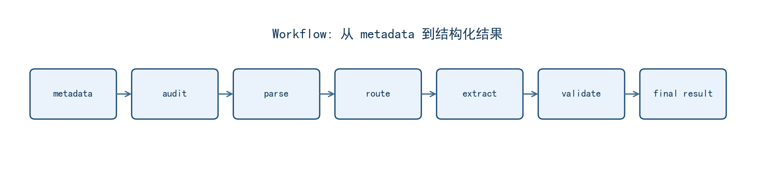
06 Workflow 核心处理流程
整体流程
metadata → audit → parse → route → extract → validate → final result
parse & route 解析路由
PDF转文本并截取相关段落，过滤无效噪声信息
audit 校验阶段
检查元数据、重复记录、PDF缺失及标题相关性
extract & validate 提取验证
输出结构化字段，通过Pydantic完成格式校验
Notes:
在2024年到2026年的时间范围内，我们成功抓取了80条公告的元数据和对应的PDF原文，这满足了课程标准档1.0的要求。在本次答辩中，我们将以ST交投的一份公告为例，展示完整的处理流程。

Slide 9
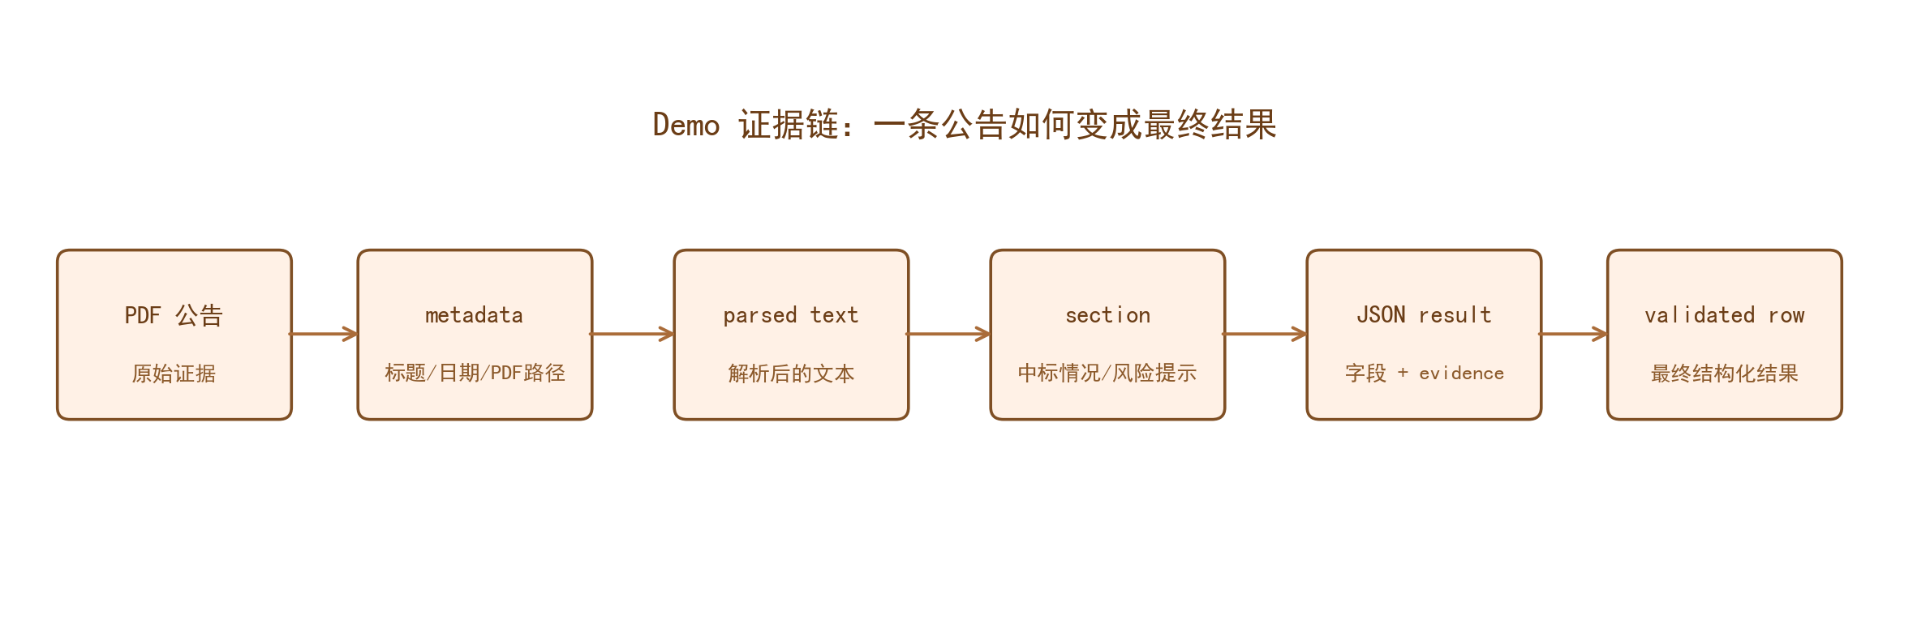
07 Demo 演示环节
Notes:
# Demo Script
## 1. 项目介绍
我们的项目题目是“上市公司中标公告关键信息抽取与项目台账生成”。目标是从巨潮中标相关公告中抽取项目名称、招标人、中标阶段、金额原文和风险提示，形成可以追溯到原公告的结构化结果。
## 2. 数据来源
数据全部来自巨潮资讯网公开公告。我们用“中标”“中标通知书”“重大经营合同中标”等关键词筛选样本，并在 `metadata.csv` 中记录标题、日期、URL、PDF 路径和下载状态。
## 3. 证据链展示
按下面顺序展示 1 条样例：
1. 打开原始 PDF 对应的 `metadata.csv` 记录
2. 展示原始 PDF：`data/pdf/002200_002200_20250412_5b117085.pdf`
3. 展示解析后的 `parsed_docs_sample.jsonl`
3. 展示 section 命中“中标情况”和“风险提示”
4. 展示 `final_results.jsonl` 中的结构化结果
5. 解释 `project_name` 和 `risk_notice` 的 evidence_text
6. 展示 `eval_report_final.md` 中的评估结论
## 4. 方法总结
整体 workflow 为：
`metadata -> audit -> parse -> route -> extract -> validate -> report`
## 5. 局限与优化
- 有些公告不披露明确金额，因此保留 `bid_amount_text` 原文并允许为 `null`
- 后续会继续优化标题筛选规则和 section 路由规则

Slide 10
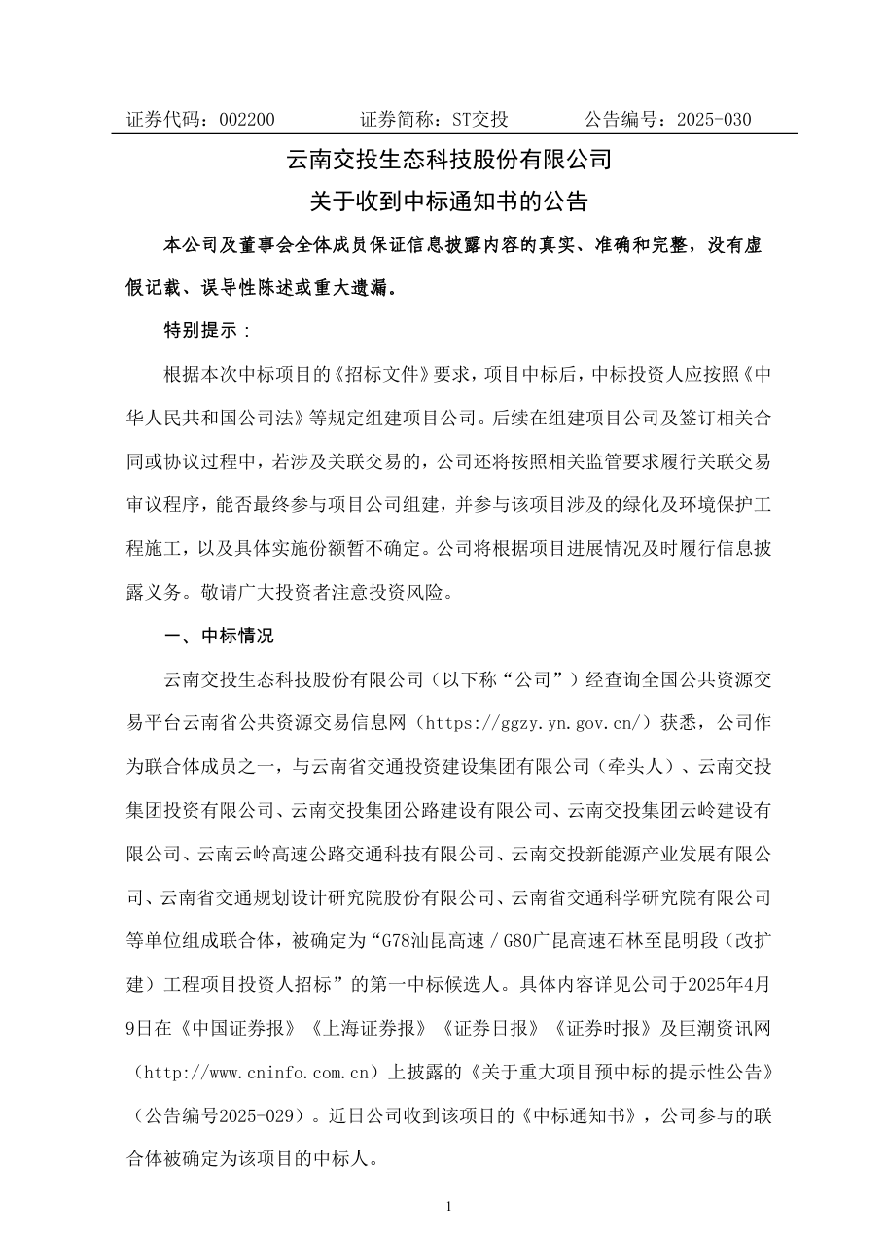
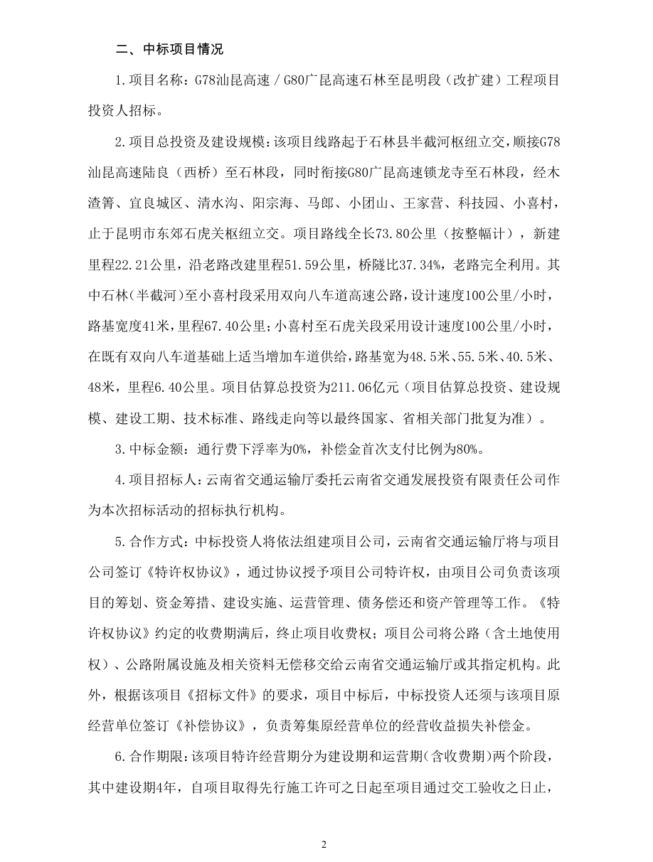
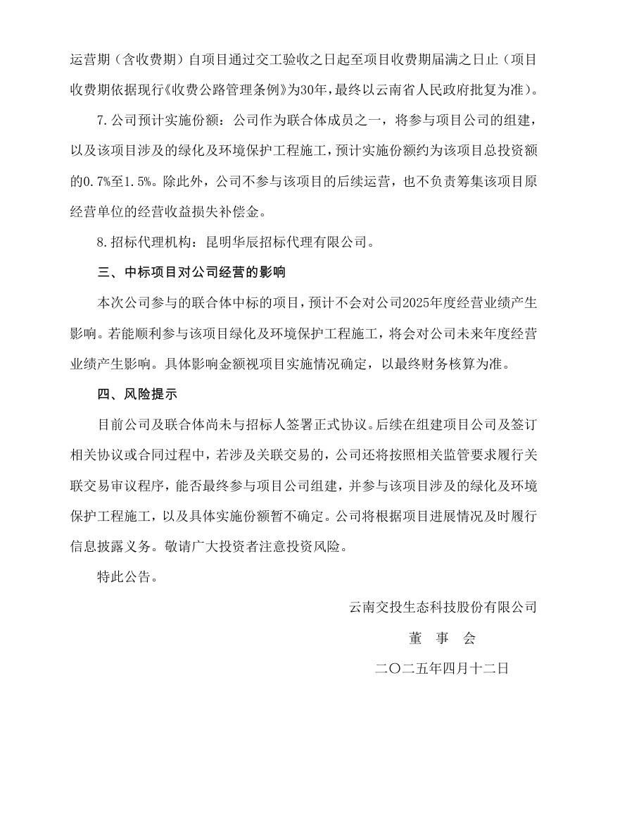
07 Demo 演示环节
展示顺序
1. 原始PDF → Metadata记录
2. 解析文本 → Section检查
3. 抽取JSON → Pydantic校验
4. 最终结构化结果
oc_id,stock_code,stock_name,market,announcement_title,announcement_type,publish_date,url,pdf_url,local_pdf_path,download_status,source,crawl_time,error_message,notes
002200_20250412_5b117085,002200,云南交投生态科技股份有限公司,sz,关于收到中标通知书的公告,中标通知书公告,2025-04-12,https://www.cninfo.com.cn/,https://static.cninfo.com.cn/finalpage/2025-04-12/1223071238.PDF,data/pdf/002200_002200_20250412_5b117085.pdf,success,cninfo,2026-05-28T22:28:00,,final repo demo record
Notes:
本页为Demo演示环节，核心是展示从原始PDF到最终结构化结果的完整证据链。设计上采用了卡片式布局，通过图标和分层文字突出了“展示理念”“展示顺序”和“结果意义及答辩重点”三个核心模块，让观众能快速理解Demo的逻辑和重点。

Slide 11
07 Demo 演示环节
展示顺序
1. 原始PDF → Metadata记录
2. 解析文本 → Section检查
3. 抽取JSON → Pydantic校验
4. 最终结构化结果
{"doc_id":"002200_20250412_5b117085","stock_code":"002200","stock_name":"云南交投生态科技股份有限公司","title":"关于收到中标通知书的公告","pdf_path":"data/pdf/002200_002200_20250412_5b117085.pdf","markdown_path":"data/parsed/markdown/002200_20250412_5b117085.md","parser":"mineru","pages":[{"page_no":1,"text":"证券代码：002200 证券简称：ST交投 公告编号：2025-030\n云南交投生态科技股份有限公司\n关于收到中标通知书的公告\n特别提示：根据本次中标项目的《招标文件》要求，项目中标后，中标投资人应按照《中华人民共和国公司法》等规定组建项目公司。后续在组建项目公司及签订相关合同或协议过程中，若涉及关联交易的，公司还将按照相关监管要求履行关联交易审议程序，能否最终参与项目公司组建，并参与该项目涉及的绿化及环境保护工程施工，以及具体实施份额暂不确定。公司将根据项目进展情况及时履行信息披露义务。敬请广大投资者注意投资风险。\n一、中标情况\n云南交投生态科技股份有限公司经查询全国公共资源交易平台云南省公共资源交易信息网获悉，公司作为联合体成员之一，被确定为“G78汕昆高速／G80广昆高速石林至昆明段（改扩建）工程项目投资人招标”的第一中标候选人。近日公司收到该项目的《中标通知书》，公司参与的联合体被确定为该项目的中标人。"},{"page_no":2,"text":"二、中标项目情况\n1.项目名称：G78汕昆高速／G80广昆高速石林至昆明段（改扩建）工程项目投资人招标。\n2.项目总投资及建设规模：项目路线全长73.80公里，新建里程22.21公里，沿老路改建里程51.59公里。项目估算总投资为211.06亿元。\n3.中标金额：通行费下浮率为0%，补偿金首次支付比例为80%。\n4.项目招标人：云南省交通运输厅委托云南省交通发展投资有限责任公司作为本次招标活动的招标执行机构。\n5.合作方式：中标投资人将依法组建项目公司，云南省交通运输厅将与项目公司签订《特许权协议》。"},{"page_no":3,"text":"三、中标项目对公司经营的影响\n本次公司参与的联合体中标的项目，预计不会对公司2025年度经营业绩产生影响。若能顺利参与该项目绿化及环境保护工程施工，将会对公司未来年度经营业绩产生影响。\n四、风险提示\n目前公司及联合体尚未与招标人签署正式协议。后续在组建项目公司及签订相关协议或合同过程中，若涉及关联交易的，公司还将按照相关监管要求履行关联交易审议程序，能否最终参与项目公司组建，并参与该项目涉及的绿化及环境保护工程施工，以及具体实施份额暂不确定。公司将根据项目进展情况及时履行信息披露义务。敬请广大投资者注意投资风险。"}]}
Notes:
本页为Demo演示环节，核心是展示从原始PDF到最终结构化结果的完整证据链。设计上采用了卡片式布局，通过图标和分层文字突出了“展示理念”“展示顺序”和“结果意义及答辩重点”三个核心模块，让观众能快速理解Demo的逻辑和重点。

Slide 12
07 Demo 演示环节
展示顺序
1. 原始PDF → Metadata记录
2. 解析文本 → Section检查
3. 抽取JSON → Pydantic校验
4. 最终结构化结果
{"doc_id":"002200_20250412_5b117085","company_name":"云南交投生态科技股份有限公司","stock_code":"002200","announcement_date":"2025-04-12","project_name":"G78汕昆高速／G80广昆高速石林至昆明段（改扩建）工程项目投资人招标","counterparty":"云南省交通运输厅委托云南省交通发展投资有限责任公司作为本次招标活动的招标执行机构","project_stage":"收到中标通知书","bid_amount_text":"通行费下浮率为0%，补偿金首次支付比例为80%。","risk_notice":"目前公司及联合体尚未与招标人签署正式协议。后续在组建项目公司及签订相关协议或合同过程中，若涉及关联交易的，公司还将按照相关监管要求履行关联交易审议程序，能否最终参与项目公司组建，并参与该项目涉及的绿化及环境保护工程施工，以及具体实施份额暂不确定。公司将根据项目进展情况及时履行信息披露义务。敬请广大投资者注意投资风险。","evidence":[{"field_name":"project_name","evidence_text":"1.项目名称：G78汕昆高速／G80广昆高速石林至昆明段（改扩建）工程项目投资人招标。","page_no":2,"confidence":0.98},{"field_name":"counterparty","evidence_text":"4.项目招标人：云南省交通运输厅委托云南省交通发展投资有限责任公司作为本次招标活动的招标执行机构。","page_no":2,"confidence":0.96},{"field_name":"project_stage","evidence_text":"近日公司收到该项目的《中标通知书》，公司参与的联合体被确定为该项目的中标人。","page_no":1,"confidence":0.99},{"field_name":"bid_amount_text","evidence_text":"3.中标金额：通行费下浮率为0%，补偿金首次支付比例为80%。","page_no":2,"confidence":0.97},{"field_name":"risk_notice","evidence_text":"目前公司及联合体尚未与招标人签署正式协议。后续在组建项目公司及签订相关协议或合同过程中，若涉及关联交易的，公司还将按照相关监管要求履行关联交易审议程序，能否最终参与项目公司组建，并参与该项目涉及的绿化及环境保护工程施工，以及具体实施份额暂不确定。公司将根据项目进展情况及时履行信息披露义务。敬请广大投资者注意投资风险。","page_no":3,"confidence":0.98}]}
Notes:
本页为Demo演示环节，核心是展示从原始PDF到最终结构化结果的完整证据链。设计上采用了卡片式布局，通过图标和分层文字突出了“展示理念”“展示顺序”和“结果意义及答辩重点”三个核心模块，让观众能快速理解Demo的逻辑和重点。

Slide 13
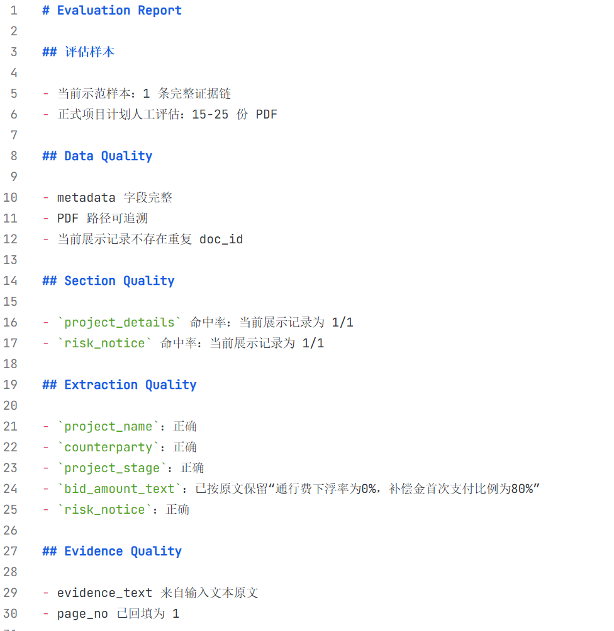
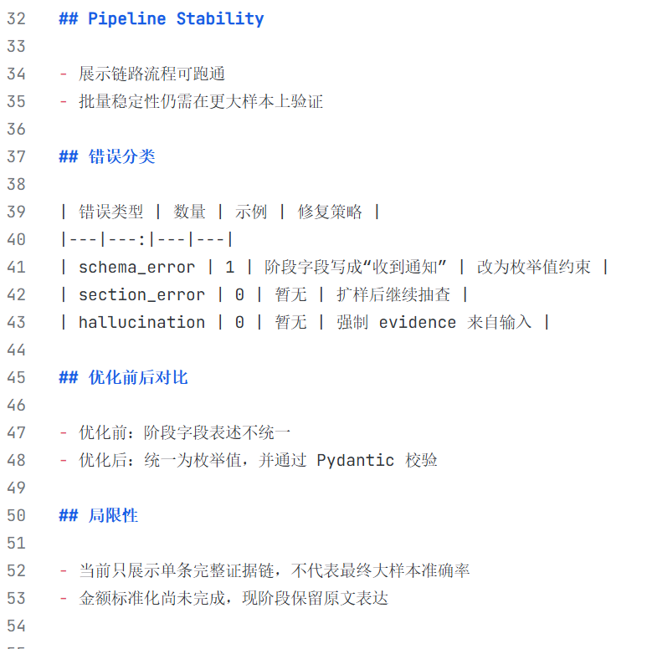
07 Demo 演示环节
展示顺序
1. 原始PDF → Metadata记录
2. 解析文本 → Section检查
3. 抽取JSON → Pydantic校验
4. 最终结构化结果
Notes:
本页为Demo演示环节，核心是展示从原始PDF到最终结构化结果的完整证据链。设计上采用了卡片式布局，通过图标和分层文字突出了“展示理念”“展示顺序”和“结果意义及答辩重点”三个核心模块，让观众能快速理解Demo的逻辑和重点。

Slide 14
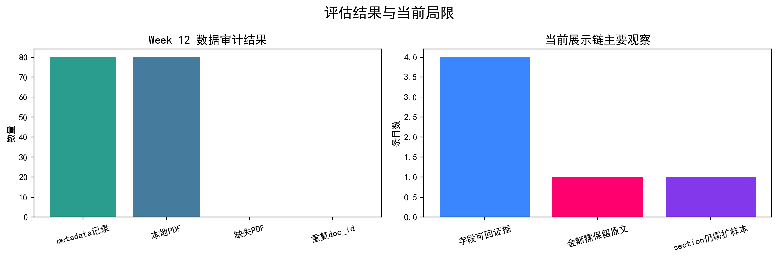
08 评估结果
数据质量层面
80条metadata和80份PDF，本地缺失数为0，重复数为0。
主要观察
1. 系统可稳定输出带evidence的结构化结果。
2. 金额字段适合保留原文，不宜强行标准化。
字段效果层面
关键字段都能回到原文evidence，结果可审计。
主要局限
需进一步验证section规则和批量稳定性。
Notes:
我们设计了8个核心字段来结构化公告信息。其中两个关键决策是：第一，保留金额的原始文本，因为金额的表达方式多种多样，强行标准化容易出错。第二，强制要求每个字段都附带证据，这大大增强了我们结果的可信度和可审计性。

Slide 15
09 优化过程
Prompt 优化
加入 null rule，要求 evidence 来自原文。
Schema 优化
将 project_stage 设为枚举值，金额字段改为 bid_amount_text。
Section rules 优化
增加定位词，排除无关位置。
Workflow 优化
补充 metadata 审计、下载状态检查和统一日志。
优化逻辑
针对错误来源，在 prompt、schema 等层面进行精细化调整。
Notes:
第四部分，我们将深入技术层面，介绍PDF解析、章节路由技术，以及我们设计的整体工作流程。

Slide 16
10 Vibe Coding 反思
AI 帮助
生成抓取脚本、README、workflow、schema、slides初稿等，提高项目搭建速度。
人工负责
定义金融问题、筛选样本、检查PDF与metadata对应关系、核对evidence。
核心原则
不把AI输出当作最终事实，要求关键字段能回到PDF原文。
关键经验
受控Vibe Coding的关键是人工能否验证、修正并解释证据链。
Notes:
这是我们项目的整体工作流程图。从获取元数据开始，经过审计、解析、路由、抽取、校验，最终输出结构化结果。这个流程保证了项目的可复现性、可调试性和可解释性。

Slide 17
Q&A
Notes:
这是我们项目的整体工作流程图。从获取元数据开始，经过审计、解析、路由、抽取、校验，最终输出结构化结果。这个流程保证了项目的可复现性、可调试性和可解释性。

